Slide 1
Bienvenidos
La presentación comenzará en un momento
Sesión informativa sobre el BIF​
13 de Noviembre de 2025
​

Slide 2

Seguimos asegurándonos de que las pequeñas empresas del condado de Los Angeles prosperen mientras seguimos construyendo
BUSINESS INTERRUPTION FUND (BIF)

Slide 3


Reglas de presentación virtual
Puedes enviar tus preguntas en cualquier momento mediante la sección de preguntas y respuestas. Al final de la presentación habrá tiempo para que puedas preguntar directamente a los presentadores.
Para mas informacion, visita nuestro pagina web: metro.net/BIF
3

Slide 4
Agenda de la sesión informativa sobre el BIF
Bienvenida/presentaciones​
Descripción general del programa del BIF​
Directrices administrativas del BIF​
Valor de las subvenciones otorgadas​
Resultados del BIF en Crenshaw/LAX y el conector regional​
Requisitos de elegibilidad para el BIF​
Participación y Alcance a la comunidad del BIF​
Flujo de subvenciones del BIF​
Como navegar la pagina web de Metro y BIF
Proceso de solicitud del BIF​
Documentación financiera requerida por el BIF​
12. Dueños de las propiedades comerciales
13. Adjudicación por presunción de Elegibilidad (PEA)​3
14. Información de contacto​
15. Preguntas y respuestas​
16. Encuesta sobre el taller
4

Slide 5
Descripción general del programa del BIF
¿Qué es el Fondo de Interrupción de Negocios (BIF) de Metro?
Objetivo de Metro: Ayudar a las pequeñas empresas familiares a seguir prosperando durante y después de la construcción.
Asistencia financiera de hasta $60,000 por año de impacto para pequeñas empresas familiares directamente afectadas por la construcción del sistema de transporte ferroviario de Metro en cuatro áreas del proyecto:
Proyectos actuales
  D Line Extension – Sections 1, 2 & 3​
  2-East San Fernando Valley Light Rail Transit Project​
Proyectos finalizados
  Crenshaw/LAX Transit Project**​
  Regional Connector, Little Tokyo area** and 2nd/Broadway Segment *
* La elegibilidad finalizó el 30 de junio de 2017.
**La elegibilidad finalizó el 31 de diciembre de 2023.
5

Slide 6
Directrices administrativas del BIF​
Las directrices administrativas del BIF han regido el BIF desde el inicio del programa en 2015.​
Las directrices determinan la misión, el propósito, los perímetros, la estructura y las políticas del programa del BIF.​
Las directrices son aprobadas por la Junta Directiva de Metro, revisadas por la Procuraduría del Condado y se actualizan periódicamente según sea necesario.
6

Slide 7
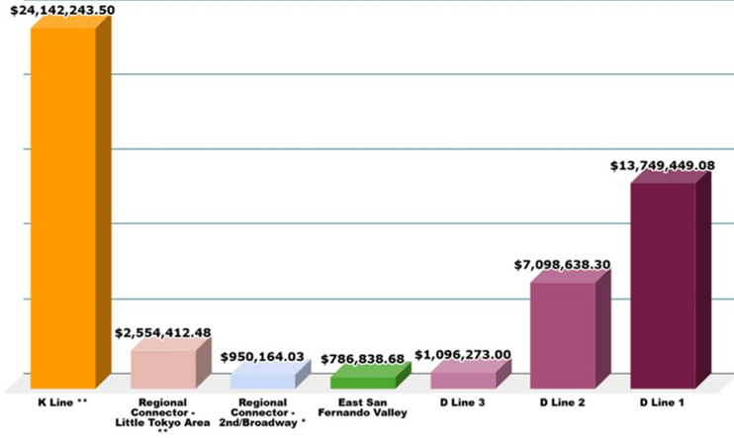
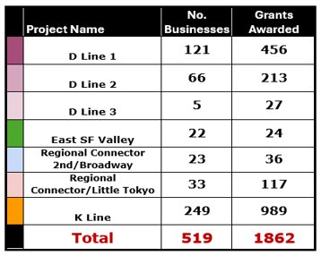
Valor de las subvenciones otorgadas por el BIF
Valor de las subvenciones otorgadas por el BIF:
$ 50,362,943.12
Datos de 10/31/25
* La elegibilidad finalizó el 30 de junio de 2017.​​
**La elegibilidad finalizó el 31 de diciembre de 2023.
7

Slide 8
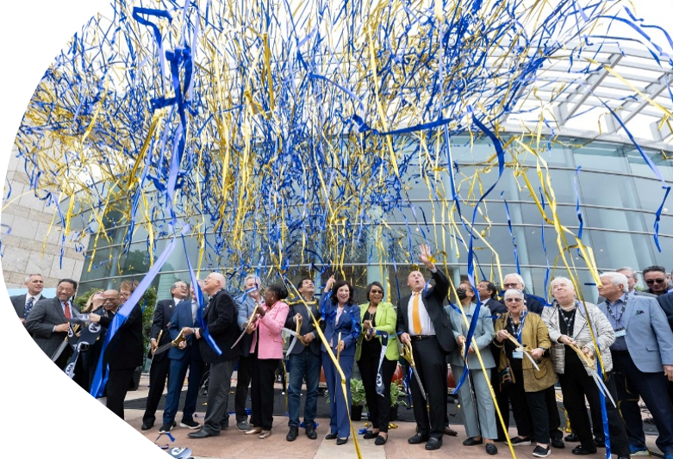
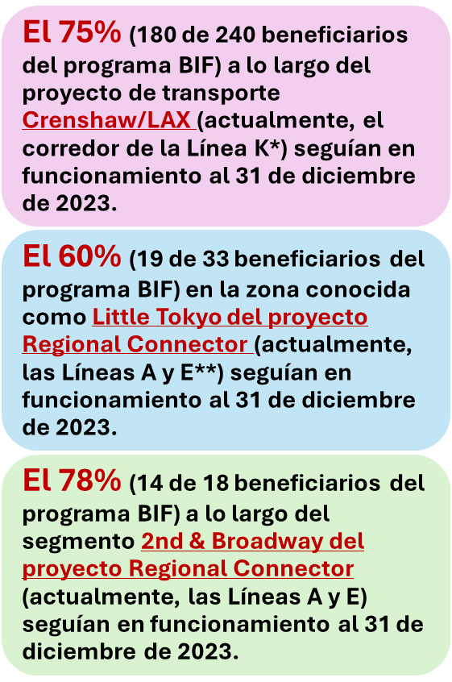
El programa BIF de Metro ha logrado preservar con éxito los pequeños negocios familiares a lo largo de las líneas A, K y E.
16 de junio de 2023 – Gran inauguración del Conector Regional (Ahora Líneas A y E)
*La línea K del Metro se inauguró en octubre de 2022 con 7 estaciones nuevas.
**El proyecto Regional Connector del Metro inauguró tres estaciones nuevas en las líneas A y E en junio de 2023.

Slide 9
Requisitos de elegibilidad para el BIF
Pequeño negocio familiar con 25 o menos empleados a tiempo completo.​
Negocios ubicados directamente al lado del corredor del tranvía y directamente afectados por la construcción de Metro.​
Negocios con fines de lucro u organizaciones sin fines de lucro no religiosas.​
Operación continua de al menos 2 años en el corredor.​
Debe ser un negocio solvente.​
Debe demostrar registros financieros relevantes que demuestren una pérdida de ingresos comerciales directamente relacionada con el período de impacto ocasionado por la construcción de Metro.​
Debe estar al día con todas las autoridades tributarias y de licencias locales, estatales y federales.​
Las solicitudes iniciales del BIF deben presentarse dentro de los 180 días posteriores al final del trimestre del impacto directo.​
Cumplir con otros requisitos técnicos.​
9

Slide 10
Requisitos de elegibilidad para el BIF (cont.)
¿Cómo puede el propietario de un negocio demostrar un
impacto directo?​
Inmediatamente al lado de un corredor de la vía férrea: la fachada de la propiedad comercial debe estar al costado o de frente al:​
    Corredor de la vía ferrea;​
    Área de preparación de la construcción; o​
    Área de almacenamiento de la construcción​
Impacto directo en el periodo de construcción: La actividad de construcción de las vías férreas de Metro se realizó frente al negocio o en la cuadra en la que se ubica el negocio.
10

Slide 11
Requisitos de elegibilidad para el BIF (cont.)
¿Cuál es la cantidad de financiamiento por concepto de subvención que puede recibir el propietario de un negocio?
Las empresas elegibles deben demostrar una pérdida de ingresos directamente relacionada con el período de interrupción de la construcción.
Límite financiero: Máximo por año de impacto/empresa = no debe exceder los $60,000.
Cubre en primer lugar los gastos operativos fijos atrasados: alquiler/hipoteca, servicios públicos, seguros, nómina y otros, según se determine.
Nota: Existen disposiciones especiales para los dueños de propiedades comerciales.
11

Slide 12
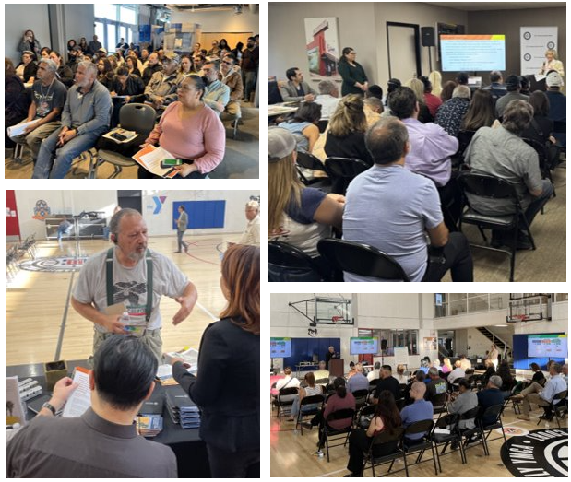
Participación y alcance a la comunidad del BIF
Iniciativas de Difusión del Fondo BIF
El Administrador del Fondo BIF realiza actividades de difusión y participación.
La difusión comienza antes de que las obras de construcción afecten a las empresas que podrían ser elegibles.
El Administrador del Fondo BIF determina la elegibilidad de acuerdo con las Directrices Administrativas del BIF.
Los Asesores Empresariales del BIF trabajan directamente con los propietarios de negocios para recopilar la documentación financiera.
Los Asesores Empresariales del BIF también pueden ayudar a los propietarios de negocios o derivarlos a los recursos apropiados según sea necesario.

Slide 13
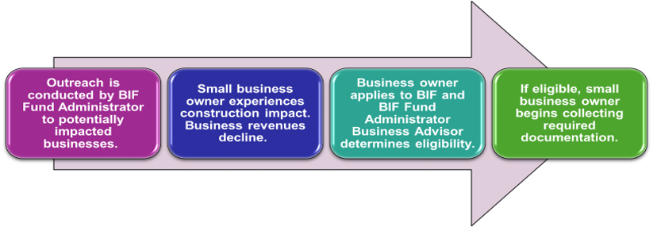
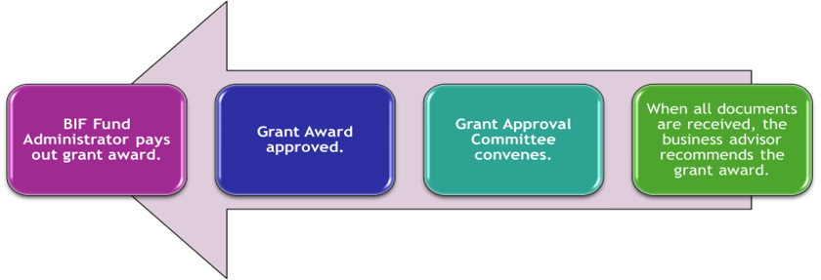
Flujo de subvenciones del BIF
Empezar
Aqui
FINAL
13

Slide 14
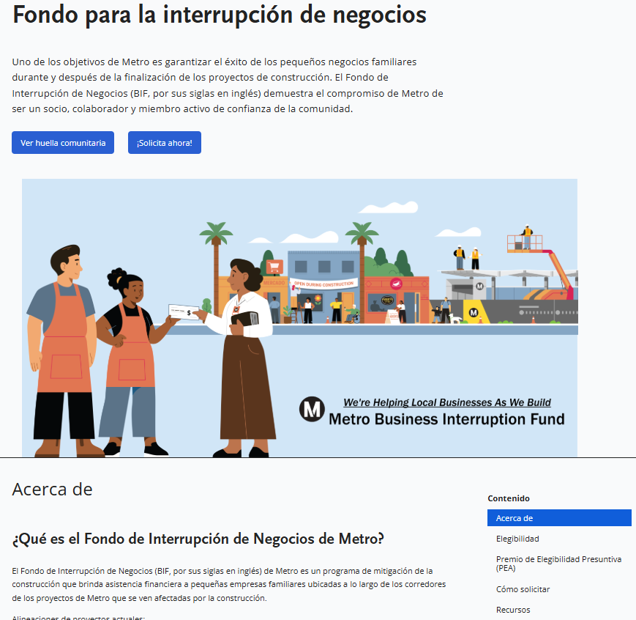
Navegando por el sitio web del Metro
Haz click para traductor
www.metro.net/bif
Metro traducirá la página completa
14

Slide 15
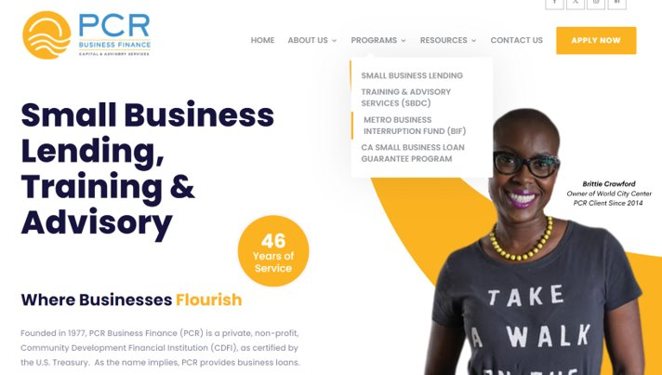
Proceso de solicitud del BIF
www.pcrcorp.org
15

Slide 16


BIF Application Process Cont.
www.pcrcorp.org
16

Slide 17
Documentación financiera requerida por el BIF
¿Qué documentos financieros se consideran?​
Declaración de impuestos del año en curso (obligatoria)​
Extractos bancarios del negocio​
Declaraciones de la Administración de Impuestos y Tarifas de California (anteriormente conocidas como Declaraciones de la Junta de Igualación [BOE, por sus siglas en inglés])​
Estados de pérdidas y ganancias (P&L)​
Recibos de venta​
Otra documentación solicitada para ayudar a determinar la pérdida de ingresos del negocio​
Análisis financiero del BIF: Compara los ingresos del período anterior al afectado, con los ingresos del período en el que se sufre el impacto​
Nota: Es posible que se apliquen consideraciones adicionales según el caso.
17

Slide 18
Dueños de las propiedades comerciales​
¿ Los dueños de propiedades comerciales son elegibles
para presentar una solicitud?
SÍ. Los dueños de propiedades comerciales deben cumplir con todos los requisitos de elegibilidad.​
Los dueños de propiedades comerciales generalmente solicitan la compensación por la pérdida de ingresos del alquiler que pagan sus inquilinos. Sin embargo, los inquilinos y los dueños de las propiedades donde operan no pueden presentar una solicitud por el mismo período de pérdida de ingresos. Los dueños de propiedades también pueden presentar una solicitud para pago de hipoteca, servicios públicos, seguro y otros gastos según lo determine el administrador del programa.​
Se aplican otras disposiciones especiales para los propietarios de inmuebles comerciales.​
Nota: Los dueños de propiedades residenciales no son elegibles para presentar una solicitud.
18

Slide 19
Adjudicación por Presunción de Elegibilidad​
¿Qué es?​
La adjudicación por Presunción de Elegibilidad (PEA, por sus siglas en inglés) es una alternativa de subvención que ofrece hasta $1,500 por año de impacto a pequeños negocios familiares, incluidos los negocios con fines de lucro, organizaciones sin fines de lucro no religiosas, vendedores ambulantes y vendedores callejeros con 25 o menos empleados a tiempo completo. Esta subvención tiene requisitos y documentación menos restrictivos.​
¿En qué se diferencia de la adjudicación regular del BIF?​
La adjudicación por Presunción de Elegibilidad (PEA, por sus siglas en inglés) tiene como objetivo brindar asistencia financiera a pequeños negocios familiares con requisitos y documentación menos restrictivos que los del BIF. Esta subvención está dirigida a microempresas, como vendedores ambulantes y vendedores callejeros, que pueden no tener toda la documentación requerida por el BIF, pero que sufren un impacto directo en su ubicación comercial habitual debido a la construcción de las vías férreas de transporte público de Metro.
19

Slide 20
Adjudicación por Presunción de Elegibilidad (cont.)
¿Quién es elegible?​
Los pequeños negocios familiares que son elegibles para la Adjudicación por Presunción de Elegibilidad (PEA) tienen los mismos tres (3) requisitos básicos que el BIF regular.​
    (1) Deben estar ubicados inmediatamente al lado del corredor de las vías ferroviarias y verse afectados por la construcción de Metro.​
    (2) Deben estar en funcionamiento por lo menos dos (2) años.​
    (3) Deben tener 25 o menos empleados a tiempo completo.​
Sin embargo, la diferencia en la documentación relevante exigida por el BIF depende del tipo de negocio y se determina caso por caso.​
¿Cómo hace un negocio su solicitud?​
Un pequeño negocio solicita la Adjudicación por Presunción de Elegibilidad (PEA) de la misma manera que la adjudicación regular del BIF, enviando la solicitud al Administrador del Fondo.
20

Slide 21
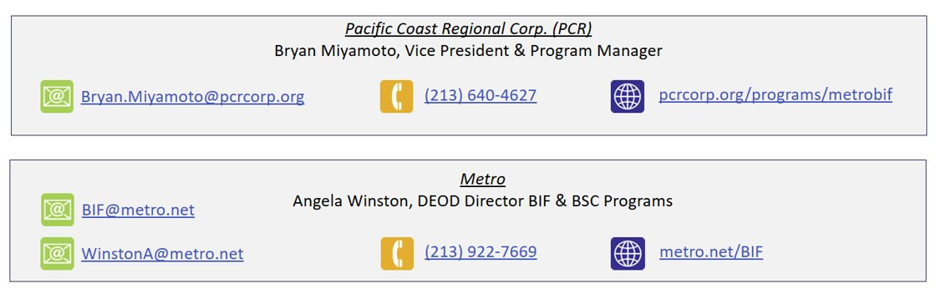
Información de contacto del BIF
Como Contactarnos
21

Slide 22
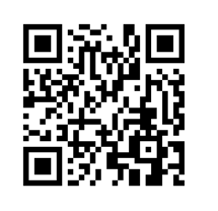
Preguntas y
Respuestas​
¡Nos encantaría conocer tu opinión!
Por favor, dedica unos minutos a completar nuestra encuesta.
Tus comentarios nos ayudarán a brindarte un mejor servicio.

Slide 23
¡GRACIAS!

